Slide 1
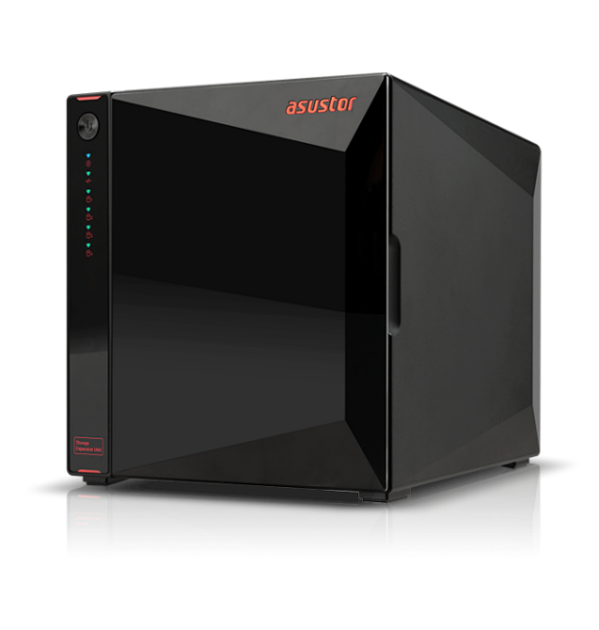

智慧財產管理執行情形
背景
專利是品牌的護城河，在一定程度上抗衡價格戰、維持信任。
智慧財產權管理得宜，可以增進產品功能的創新。
對於智慧財產權有概念，在研發時才能夠避免侵犯他人權利，危害公司利益。
規畫目標
每位員工對智慧財產權具備基本意識與正確行為準則
申請更多的專利，擴增專利佈局：全年新增 5 件以上發明/新型/設計專利

Slide 2
智慧財產管理執行情形
申請中的台灣專利案 (4案)
基於 Share Link 技術的免登入 NAS 資料上傳與下載方法 (NP-39493-TW)
申請類型：新型專利
NAT 穿透利用 WebRTC 達成 TCP 服務之連接 (NP-39192-M-TW)
一案兩請(發明&新型)
網路儲存裝置-四槽 M.2 SSD NAS (NP-39500-TW)
申請類型:設計專利
串接網路第三方惡意IP資料庫構成的伺服器IP封鎖機制 (NP-39193-TW)
申請類型：新型專利
委託連邦國際專利師標事務所辦理

Slide 3
智慧財產管理2026年度計畫報告
預計措施
教材建置
新進員工測驗
報到流程加入智財權測驗，確保有對智財權的基本認知。
年度整體員工再訓練
複習教材+複習測驗，未通過者須重考。

